Slide 1
Продолговатый мозг
Выполнила Балкан Екатерина
Студентка группы 13

Slide 2
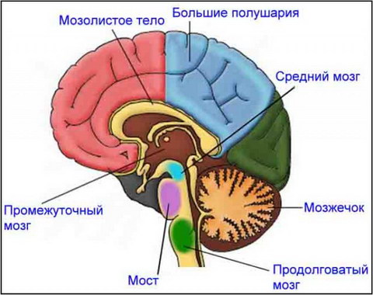

Slide 3
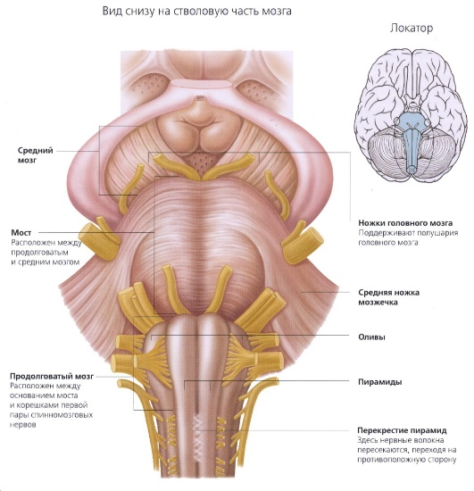

Slide 6
Спасибо за внимание!

